Slide 1

Hrvatska politička povijest
10.3.2026.
Edi Zubović, univ. mag. hist.
ezubovic@fhs.hr

Slide 2
Hrvatsko-srpski odnosi u Dalmaciji od 1878. do 1907.

Slide 3
Političko stanje u drugoj polovici 19. stoljeća u Hrvatskoj
Nakon sloma neoapsolutizma 1860. g. dolazi do širenja narodnog preporoda na prostor istočnog Jadrana
Narodna stranka
Autonomistička stranka
Politički odnosi bili su koncentrirani na prijepore oko kulturno-nacionalnog identiteta Dalmacije i pitanjima ujedinjenja hrvatskih zemalja
Stvaranje narodnih čitaonica (Dobrota, 1862.)
Autonomaškoj birokraciji naklonjena bečka vlada
Ulazak nacionalnog pokreta u treću fazu – omasovljenje pokreta

Slide 4
Narodna stranka
Politička grupa čiji je svjetonazor bio gotovo identičan politici Narodne stranke iz Banske Hrvatske
Zagovaranje ideje ujedinjenja hrvatskih zemalja
Dalmatinski sabor u Zadru, osnovan 1860. godine
Do donošenja Veljačkog patenta 1861., pojačano zagovaranje ujedinjenja hrvatskih zemalja u Dalmatinskom saboru, Hrvatskom saboru i Carevinskom vijeću
Sekularizacija školstva – uvođenje narodnog (hrvatskog jezika) u školski sustav
Dvije grupe: pripadnici plemićke elite, intelektualno građanstvo

Slide 5
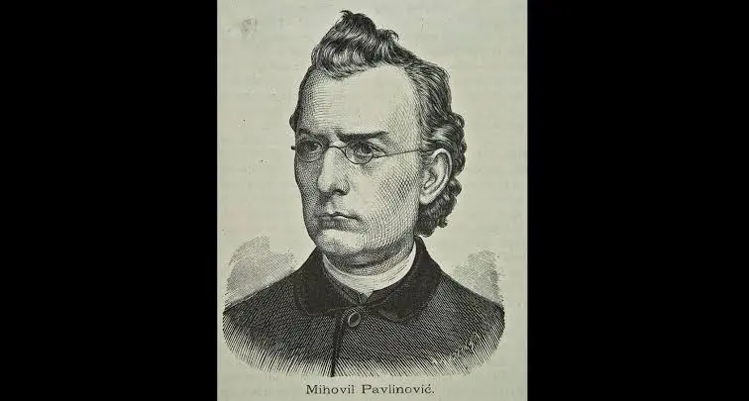
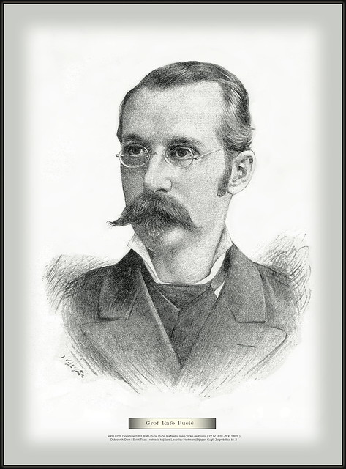
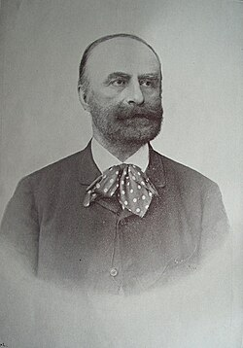

Slide 6
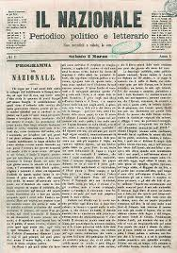
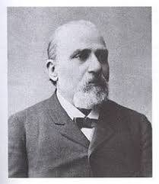
Narodni list, prve političke novine na narodnom jeziku u Dalmaciji

Slide 7
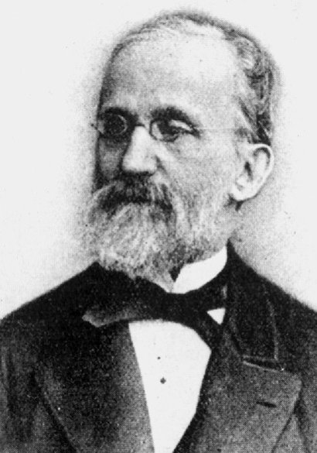
Autonomistička stranka
Pružanje otpora ideji ujedinjenja hrvatskih zemalja
Ideja autonomnog položaja Dalmacije kroz isticanje njezine baštine kao dijela antičkoga Ilirika
Talijanizacija javne sfere
Najutjecajniji krug autonomaša na području Zadra, naročito Splita
Lokalna vlast u gradskim općinama do 1869. godine

Slide 8
Problemi u unutarnjim odnosima Narodne stranke
Problemi u odnosima u onim stranačkim ograncima čije su pristaše bile srpskoga podrijetla
Dubrovnik: dio pristaša od izvornih hrvatskih pariota postaju otvoreni podržavatelji srpske ideje, tzv. Srbi katolici (većina ih djelovala u Srbiji i Crnoj Gori)
Problem zemljišnih odnosa, pozicioniranja Dalmacije u modernizacijske okvire, rast pritiska bečkog režima na članove koji su podržavali ujedinjenje hrvatskih zemalja (imenovanje Stjepana Jovanovića dalmatinskim namjesnikom)
Austro-ugarska okupacija Bosne i Hercegovine 1878., definitivan znak raskola
Konačan raskol 1879. godine – izbori za Carevinsko vijeće

Slide 9
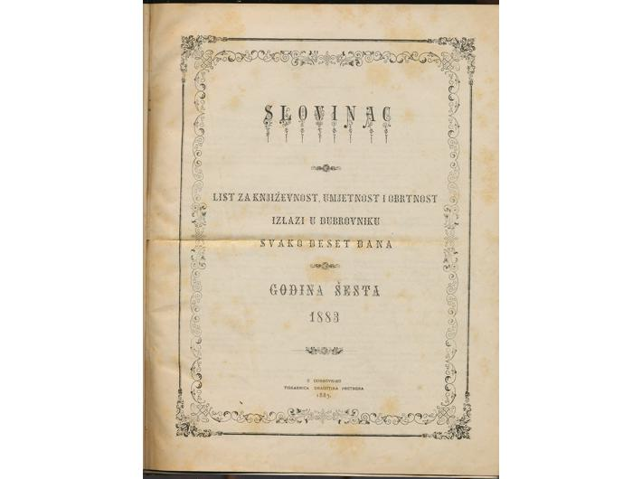
Časopis Slovinac i slovinski pokret od 1878. do 1884.

Slide 10
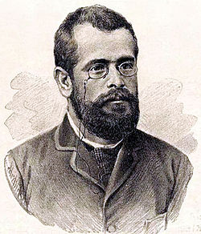
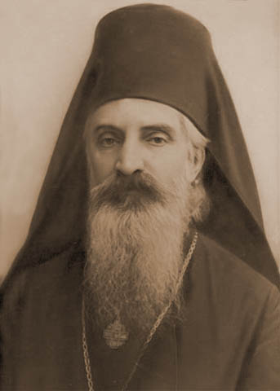
Srpska stranka
Otvoreno protivljenje ujedinjenju hrvatskih zemalja
Sava Bjelanović, Nikodim Milaš
Izrada ideoloških pamfleta koji su pozivali na srpski karakter Dalmacije, a što joj je do današnjih dana nanijelo ozbiljnu štetu
Banska Hrvatska: suradnja Srpske stranke s politikom bana Khuena

Slide 11
Uspon pravaštva
Razvoj početkom 1880-ih dolascima pravaša iz Banske Hrvatske u Dalmaciju
Ivo Prodan, Katolička Dalmacija
Dubrovnik: Frano Supilo – 1891. pokreće list Crvena Hrvatska
Odgovor na oportunističku politiku Narodne stranke – tvrđe zastupanje ideje ujedinjenja hrvatskih zemalja i otpora srpskom šovinizmu
Dubrovnik: najveće žarište hrvatsko-srpskog sukoba
Krize u Narodnoj stranci: Hrvatski klub (Juraj Biankini), priključuje se pravaškoj opciji

Slide 12
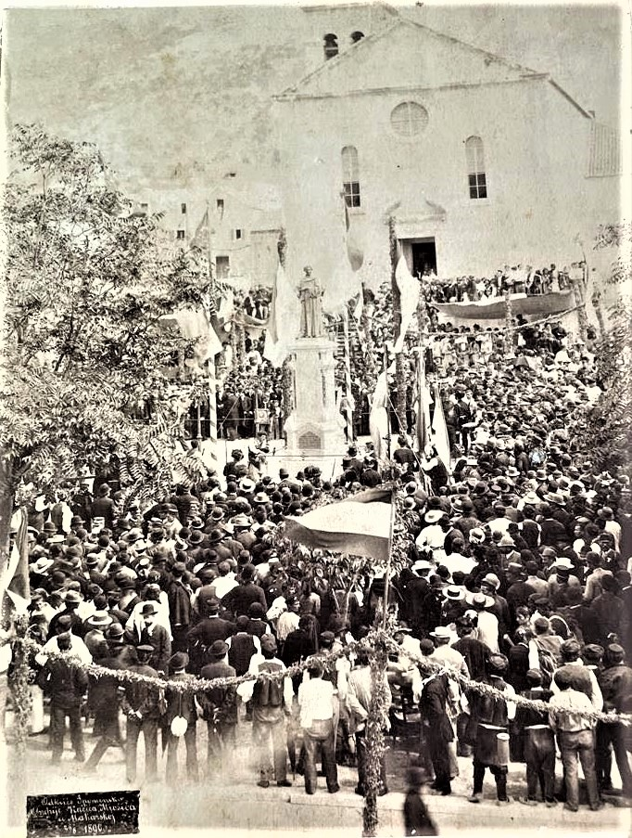
Otkrivanje spomenika Andriji Kačiću Miošiću u Makarskoj 1890.

Slide 13
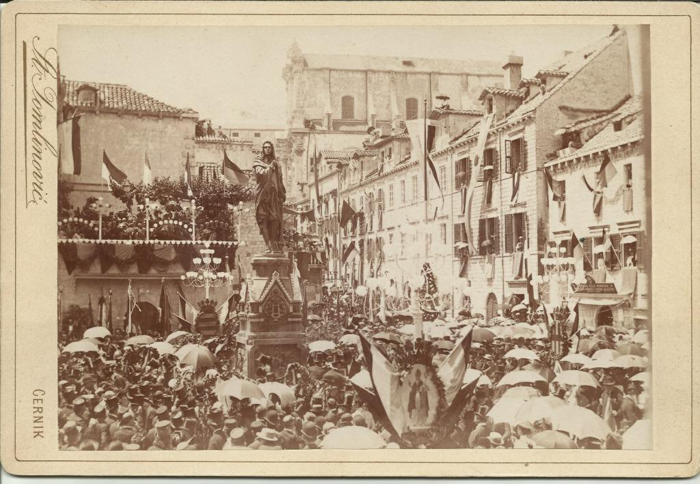
Otkrivanje Gundulićeva spomenika 1893. godine

Slide 14
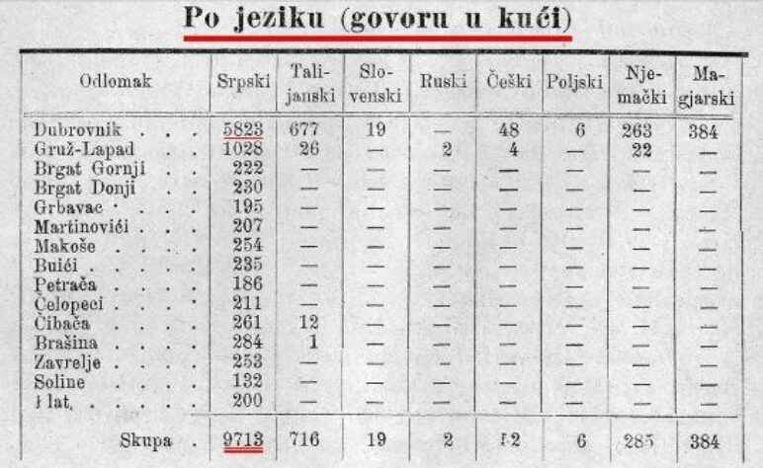
Političke manipulacije – pojačavanje hrvatsko-srpskih odnosa na prijelazu iz 19. u 20. st.

Slide 15
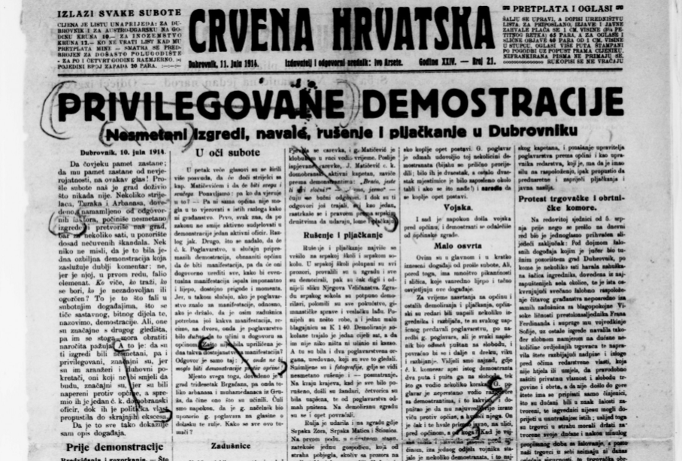
Cenzura političkih novina

Slide 16
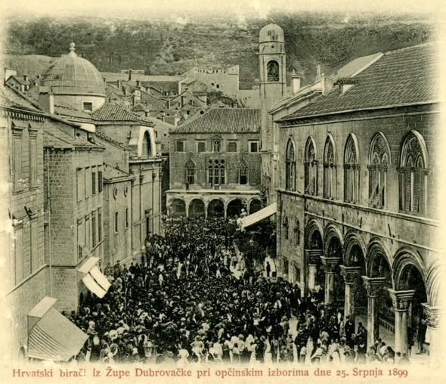

Slide 17
Politički odnosi od 1900. do 1903.
Postupna smjena generacija u hrvatskoj politici
Razdoblje gospodarskog rasta, promjene u socijalnoj strukturi stanovništva, rast gradova, industrijalizacija
Glavni problem: dualizam, pitanje održivosti hrvatsko-ugarske i austro-ugarske nagodbe
1903. veliki nemiri u Banskoj Hrvatskoj – počeci preokreta u lokalnim političkim odnosima, smjena bana Khuena
Akutna kriza dualizma – pitanje ponovne uspostave hrvatsko-srpske sloge – pregovori u Dubrovniku u proljeće 1905.
Uspon klerikalizma u pravaškim redovima – otpor politici novog kursa

Slide 18
Politički odnosi od 1905. do 1907.
Hrvatsko-srpsko zbližavanje započinje od 1904. spajanjem hrvatskih i srpskih kulturnih, gospodarskih, socijalnih društava
Stvaranje novih političkih ideologija koje su naglašavale hrvatsko-srpsku slogu – Hrvatska pučka napredna stranka (Pokret), Hrvatska pučka seljačka stranka (Dom)
Riječka rezolucija, 3.10.1905.
Zadarska rezolucija, 17.10.1905.
Početne slabosti politike novog kursa: pritisak bečke vlade, prijestolonasljednikov posjet Dubrovniku 1906., odnos političkih Srba prema hrvatskoj nacionalnoj ideji itd., nestabilnost Hrvatsko-srpske koalicije u Banskoj Hrvatskoj
Politička suradnja između Hrvata i Srba u Dalmaciji, naročito u Dubrovniku, bila je aktivna samo na papiru
Nepovjerljivost političkih Srba prema političkim Hrvatima oko suradnje – jak politički krug dubrovačkih Hrvata koji su se opirali politici ‘’novog kursa’’

Slide 19
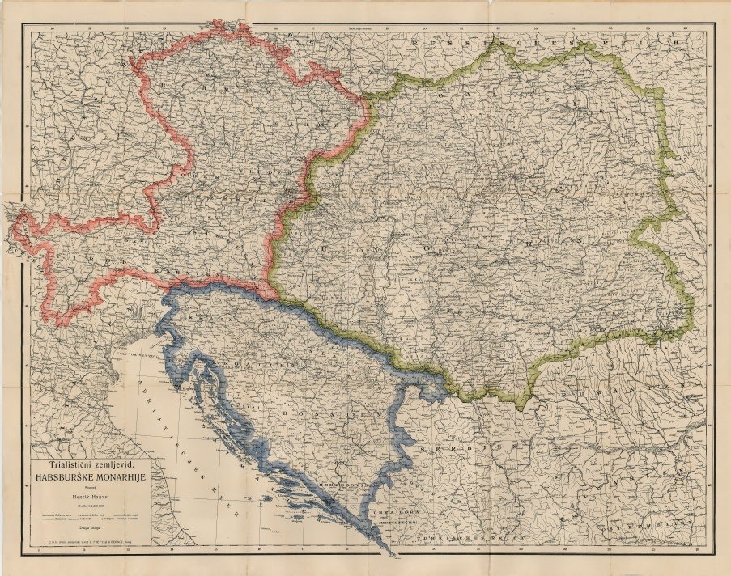

Slide 20
Zaključak
Hrvatsko-srpski odnosi u drugoj polovici 19. stoljeća predstavljali su najsloženiji oblik političko-nacionalnih odnosa u tom dijelu Habsburške Monarhije
Politička prelamanja oko hrvatske/jugoslavenske nacionalne ideje te pozivanja na hrvatski odnosno srpski karakter pojedinih hrvatskih povijesnih područja zaokupljalo je onodobni javni prostor
Dubrovnik je bio jedno od najvećih žarišta hrvatsko-srpskog sukoba, kasnije pomirdbe i najveći zagovaratelj sloge, a potom i jedan od uzročnika sloma politike novog kursa na početku 20. st.
Politikom ‘’novog kursa’’ postavljeni su temelji buduće jugoslavenske državne zajednice

